Slide 1
Кубизм
Подготовила: Терешко Елена 11-Б

Slide 2
Кубизм возник в 1907 году в Европе. Основой его стала языческая культура, главным достоинством которой являлось полное раскрытие изображаемых явлений и объектов.
Новое течение получило название "кубизм" из-за схожести изобразительных приемов с геометрическими фигурами. Художники кубисты произвели революцию в искусстве, они отвергли все условности и каноны оптического реализма, отбросили перспективу, светотень, нашли свои средства художественной выразительности.
В развитии кубизма выделяют три периода: сезановский, аналитический, синтетический.

Slide 3
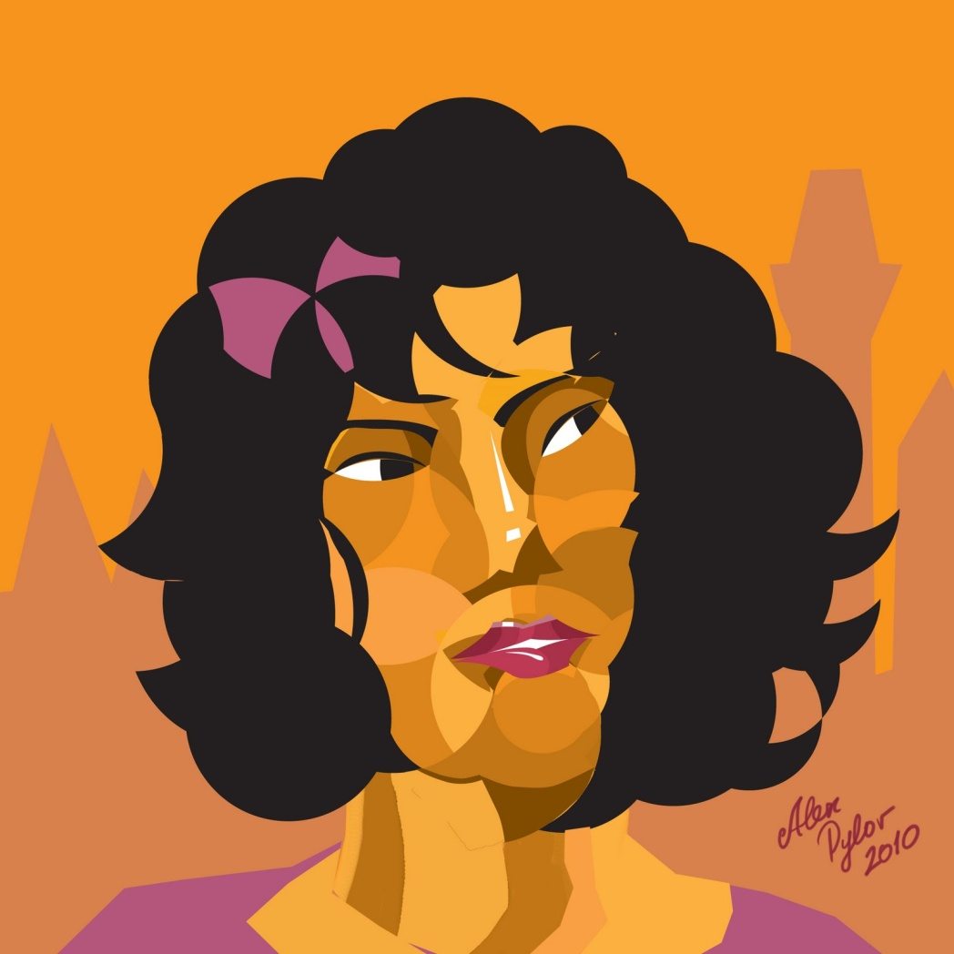
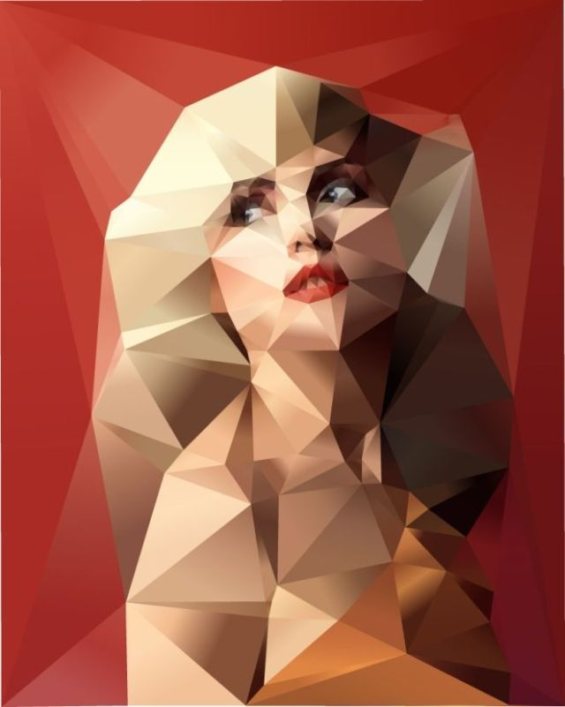
Основной задачей творчества художников-кубистов было создание новой реальности, через отречение от действительности, а не её постижение.
Наиболее яркими представителями кубизма и его основоположниками считают двух великих художников – Пабло Пикассо и Жоржа Брака.

Slide 4
Для расширения возможностей своего направления кубисты соединяли в картине разнообразные техники и материалы: цветную бумагу, обои и т.д. Одним из новых выразительных средств стал коллаж – монтаж картины из наклеек.
Со временем новое направление зашло в тупик. В поисках новых средств выразительности художники наклеивали на картину газеты, оберточную бумагу закрашивали их. Они считали, что это позволяет им создать пространство.

Slide 5
На первых художественных выставках кубисты не получили признания. Но они сразу обрели своих поклонников, которые их поддерживали и покупали у них картины. Это были поэты: Г.Аполлинер, А.Сальмон, М.Жакобс, Ж.Кокто и др.
Кроме живописи кубисты работали в других видах изобразительного искусства. П.Пикассо, А.Лоренс создавали скульптуры в стиле кубизма. Другие художники оформляли театральные сцены, иллюстрировали книги, рисовали орнаменты для тканей, моделировали одежду. Кубизм повлиял на музыкальное искусство, т.к. все чаще композиторы в своих произведениях стали использовать фольклор. Кубический стиль получил распространение и в архитектуре, как способ обновления сооружений.

Slide 6
Увлекались кубизмом и стремились претворить его в своем творчестве многие русские художники, среди них: М.Шагал, А.Лентулов. Влияние кубистов сказалось на творчестве многих художников Европы и Америки, среди них: Лионел Фейнингер, Макдональд –Райт. В начале первой мировой войны кубизм утрачивает свои позиции в искусстве, а затем прекращает свое существование, преобразуясь в другие направления.

Slide 7
Художники кубизма
Александр Архипенко, Джино Северини,
Жорж Брак, Любовь Попова,
Маревна, Натан Альтман,
Осип Цадкин, Пабло Пикассо,
Рафаэль Забалета, Ричард Линдер,
Роже де ла Френе, Фернан Леже,
Хуан Грис, Юрий Анненков,

Slide 8
Крупнейшие достижения
Наиболее известными кубистическими произведениями начала XX века стали картины Пикассо «Авиньонские девицы», «Гитара», работы таких художников, как Хуан Грис, Фернан Леже, Марсель Дюшан, скульптуры Александра Архипенко и др. Кубизм развивался и за пределами Франции; особенно плодотворно — в Чехословакии.

Slide 9
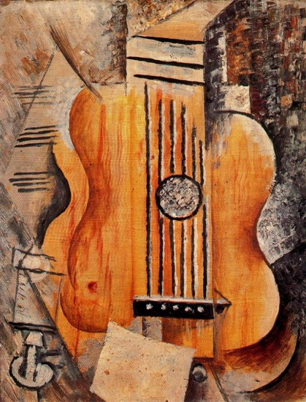
П. Пикассо «Авиньонские девицы»
П. Пикассо «Гитара»

Slide 10
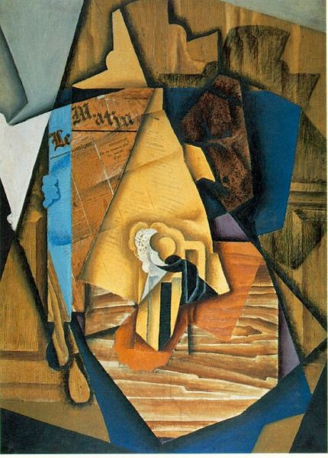
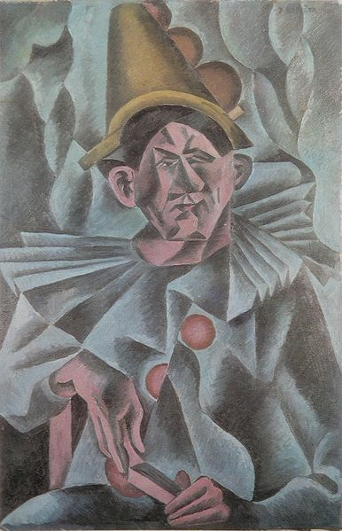
Хуан Грис «Мужчина в кафе»
Б. Кубишта. «Пьеро»

